Slide 1
VIẾT
Chữ hoa S

Slide 2
Đường kẻ ngang 6
S
Đường kẻ ngang 5
Đường kẻ ngang 4
5 li
Đường kẻ ngang 3
Đường kẻ ngang 2
Đường kẻ ngang 1

Slide 3
Đường kẻ ngang 6
S
Đường kẻ ngang 5
Đường kẻ ngang 4
5 li
Đường kẻ ngang 3
Đường kẻ ngang 2
Đường kẻ ngang 1
Chữ S viết hoa cỡ vừa cao mấy li, gồm mấy đường kẻ ngang?
Chữ S viết hoa cỡ vừa cao 5 li, gồm 6 đường kẻ ngang.

Slide 4
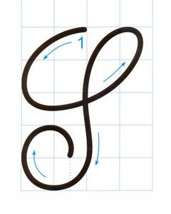
Nét cong dưới và móc ngược trái.
Chữ hoa S được viết bởi mấy nét?
Chữ hoa S được viết bởi 1 nét.

Slide 5
Chữ hoa S

Slide 6
Suối chảy ǟóc ǟách qua khe đá.

